Slide 1


Slide 2

前端全栈工程化开发VIP精品课
[八年专注、有口皆碑]
自我介绍
姓名：周啸天
职务：珠峰培训教学总监
原腾讯高级前端开发工程师
联系方式：400-180-6960
微信：(扫描右侧二维码)

Slide 3

前端全栈工程化开发VIP精品课
[八年专注、有口皆碑]
ES6（ECMAScript6）基本信息
- 什么是ES6
http://es6.ruanyifeng.com
- 使用Babel编译ES6
+ 安装babel-cli（命令行转码）
+ 配置.babelrc文件（转码规则和插件）
+ 执行命令进行转码

Slide 4

前端全栈工程化开发VIP精品课
[八年专注、有口皆碑]
ES6（ECMAScript6）基础语法
- let & const
+ 块级作用域
+ 不存在变量提升
+ 暂时性死区：typeof undeclared_variable 会报错，不是之前ES3中的undefined

Slide 5
前端全栈工程化开发VIP精品课
[八年专注、有口皆碑]
ES6（ECMAScript6）基础语法
- let & const
+ 不允许重复声明
+ const
+ ES6声明变量的六种方法：var function let const import class
+ ...

Slide 6
前端全栈工程化开发VIP精品课
[八年专注、有口皆碑]
ES6（ECMAScript6）基础语法
- 解构赋值
+ 数组和对象的解构赋值
+ 运算符
+ 拓展运算符
+ 剩余运算符
+ 展开运算符

Slide 7

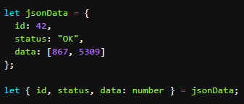
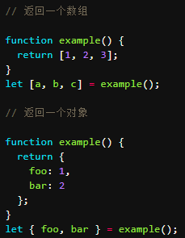
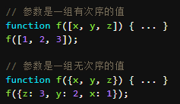
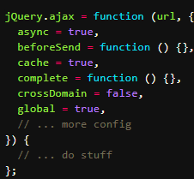
前端全栈工程化开发VIP精品课
[八年专注、有口皆碑]
ES6（ECMAScript6）基础语法
- 解构赋值的作用
+ 交换变量值
+ 从函数中返回多个值
+ 函数参数的定义 & 参数默认值
+ 遍历Map结构
+ 提取JSON数据

Slide 8
前端全栈工程化开发VIP精品课
[八年专注、有口皆碑]
ES6（ECMAScript6）基础语法
- 箭头函数
+ 基础语法
+ THIS问题
+ 默认参数
+ 项目中不要乱用箭头函数
+ ...

Slide 9
前端全栈工程化开发VIP精品课
[八年专注、有口皆碑]
ES6（ECMAScript6）基础语法
- ES6中的类和继承（基础）
- ES6中的模板字符串
- ...

